Slide 1
ΠΡΟΓΡΑΜΜΑΤΙΣΜΌΣ ΙΙ
ΔΕΎΤΕΡΗ ΠΑΡΟΥΣΊΑΣΗ
ΟΜΆΔΑ:ΤΒΡ

Slide 2
ΟΘΟΝΕΣ ΛΕΙΤΟΥΡΓΙΑΣ ΤΟΥ ΛΟΓΙΣΜΙΚΟΥ ΣΑΣ.

Slide 3
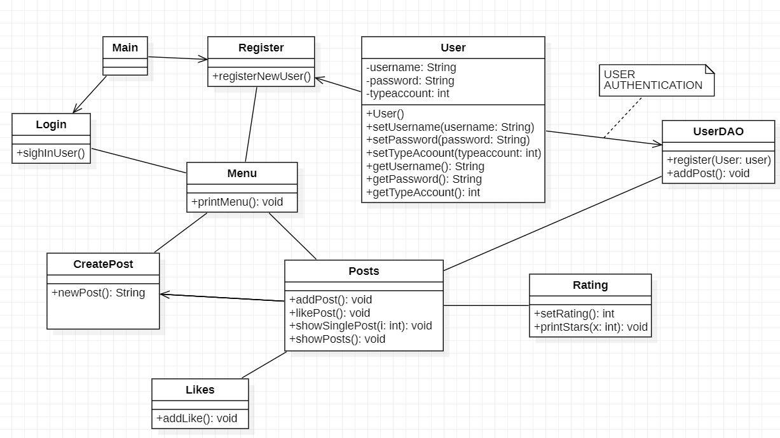
ΔΙΑΓΡΑΜΜΑ UML

Slide 4
ΜΕΤΡΙΚΕΣ ΤΟΥ ΚΩΔΙΚΑ
Γραμμές
Αρχεία
Κλάσεις
Μεθόδους
Ελέγχους

Slide 5
ΕΡΓΑΛΕΙΑ ΑΝΑΛΥΣΗΣ ΚΑΙ ΔΙΑΧΩΡΙΣΜΟΣ ΚΩΔΙΚΑ
Για την δημιουργία της εφαρμογής μας, ToEater, διαχωρίσαμε τα κομμάτια του κώδικα σε :
Δημιουργία της main
Δημιουργία του κώδικα log in
Δημιουργία του κώδικα Register
Δημιουργία του κώδικα user
Μενού επιλογής
Συγγραφή των post
Εμφάνιση όλων των post
Δημιουργία σχολίων κάτω από τα post
Δυνατότητα like
Δυνατότητα για rating
Δυνατότητα για mention
Και ταυτόχρονα ασχοληθήκαμε με την δημιουργία της SQL Database
Εργαλεία Ανάλυσης
GitHub
Visual Studio Code
SQL Server
Maven
StarUML

Slide 6
ΠΡΟΒΛΗΜΑΤΑ ΠΟΥ ΑΝΤΙΜΕΤΩΠΙΣΑΤΕ ΚΑΙ ΠΩΣ ΤΑ ΛΥΣΑΤΕ
Δυσκολία σύνδεσης του κώδικα με SQL (κυρίως στα query που χρειάζεται να μπουν τα δεδομένα που πληκτρολόγησε ο χρήστης στην βάση)
Δυσκολία διόρθωσης των λαθών που εμφάνιζε το Compile
Εύρεση εναλλακτικών λύσεων για την αντιμετώπισή τους
Προβλήματα στην συγγραφή του κώδικα, τα αποτελέσματα που εμφανίζονταν δεν συνέδεαν με την «λογική» του κώδικα
Έγιναν συνεχείς έλεγχοι και διορθώσεις, προσθήκη ελέγχων και εξαιρέσεων μέχρι να επιτύχουμε το επιθυμητό αποτέλεσμα
Δυσκολία σύνδεσης του κώδικα με SQL (κυρίως στα query που χρειάζεται να μπουν στην βάση τα δεδομένα που έδωσε ο χρήστης(INSERT))

Slide 7
ΕΝΕΡΓΕΙΕΣ ΠΟΥ ΑΠΟΜΕΝΟΥΝ ΜΕΧΡΙ ΤΗΝ ΟΛΟΚΛΗΡΩΣΗ
Συγγραφή της κλάσης mentions και comments
Σύνδεση της κλάσης like, rating, mention με την κλάση posts
Ολοκλήρωση της βάσης δεδομένων SQL
Επιτυχής σύνδεση του κώδικα με την SQL βάση
Σύνδεση με την Maven

